Slide 1
NU_ISP_TOOL
(PYTHON)
Notes:
115/11/07

Slide 2
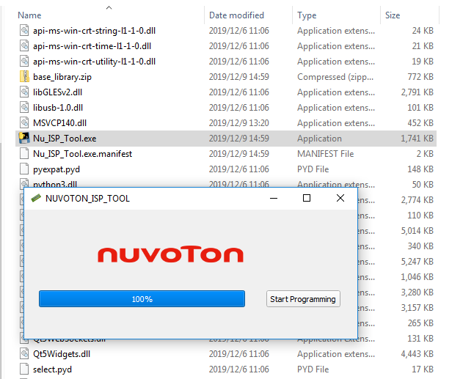
Command line demo
\Nu_ISP_Tool\Nu_ISP_Tool\dist\Nu_ISP_Tool\Nu_ISP_Tool.exe
請把bin file放在同一目錄

Slide 3
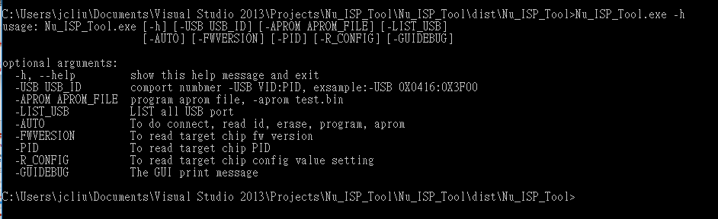
Command line 功能
Nu_ISP_Tool.exe –h
  支援命令

Slide 4
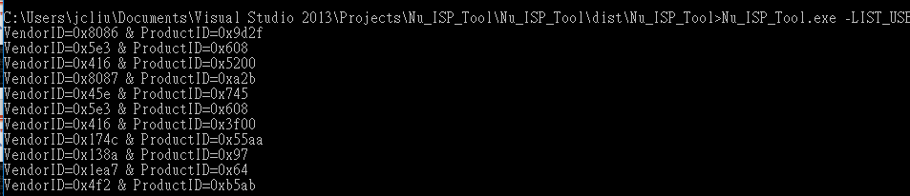
Command line 功能
Nu_ISP_Tool.exe –LIST_USB
  列出所有USB裝置

Slide 5
Command line 功能
Nu_ISP_Tool.exe –FWVERSION
  讀取目標LDROM FW 版本

Slide 6
Command line 功能
Nu_ISP_Tool.exe –PID
  讀取目標的PID

Slide 7
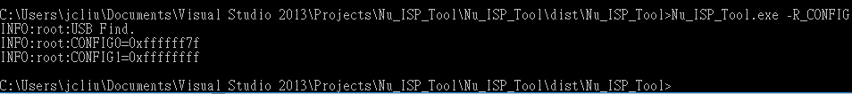
Command line 功能
Nu_ISP_Tool.exe –R_CONFIG
  讀取目標的CONFIG設定

Slide 8
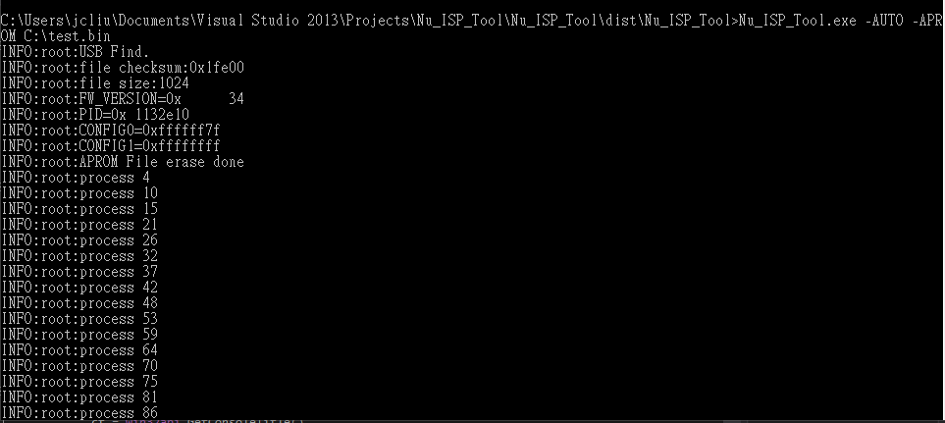
Command line 功能
Nu_ISP_Tool.exe -AUTO -APROM C:\test.bin
  作燒錄流程
  紅字是燒錄檔名

Slide 9
python需要套件
Python 3.5 32位元
PyQt5
Pyusb
Win32api
pyinstaller

Slide 10
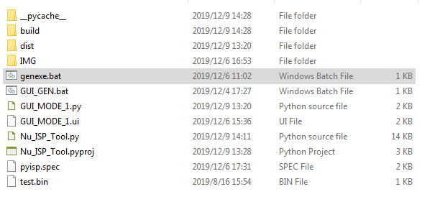
目錄架構
BUILD EXE 路徑
需手動放入BIN FILE
圖片路徑
源代碼

Slide 11
產生exe 檔
C:\Anaconda3\envs\py35\Scripts\pyinstaller.exe --upx-dir C:\upx pyisp.spec

Slide 12
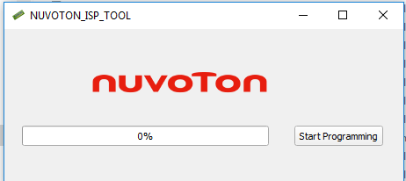
Pyisp.spec
# -*- mode: python -*-
block_cipher = None
binaries_a = [('C:\\Windows\\SysWOW64\\libusb-1.0.dll', '.'),]
a = Analysis(['Nu_ISP_Tool.py'],
pathex=['C:\\Users\\jcliu\\Documents\\Visual Studio 2013\\Projects\\Nu_ISP_Tool\\Nu_ISP_Tool'],
binaries=binaries_a,
datas=[('C:\\Users\\jcliu\\Documents\\Visual Studio 2013\\Projects\\Nu_ISP_Tool\\Nu_ISP_Tool\\IMG\\company.png','IMG'),
('C:\\Users\\jcliu\\Documents\\Visual Studio 2013\\Projects\\Nu_ISP_Tool\\Nu_ISP_Tool\\IMG\\icon.ico','IMG')
],
hiddenimports=['usb'],
hookspath=[],
runtime_hooks=[],
excludes=[],
win_no_prefer_redirects=False,
win_private_assemblies=False,
cipher=block_cipher)
公司圖片
Tool icon

Slide 13
Pyisp.spec
exe = EXE(pyz,
a.scripts,
exclude_binaries=True,
name='Nu_ISP_Tool',
debug=False,
strip=False,
upx=False,
nowindowed=True )
coll = COLLECT(exe,
a.binaries,
a.zipfiles,
a.datas,
strip=False,
upx=False,
name='Nu_ISP_Tool')
打包出來的exe 檔，
改使用者的檔名

Slide 14
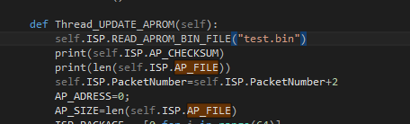
GUI燒錄BIN檔的檔名設定
Nu_ISP_Tool.py
Test.bin改成所需檔名

Slide 15
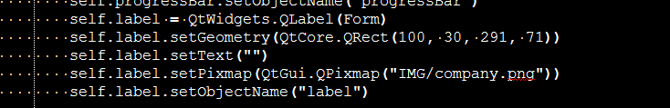
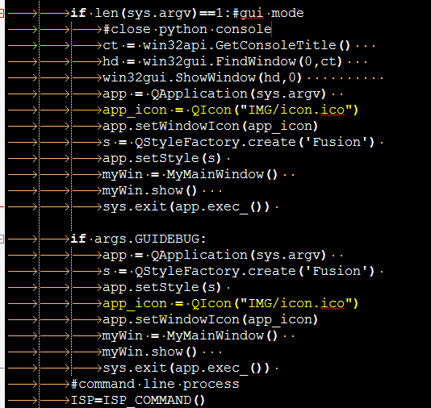
GUI
GUI_MODE_1.PY
Company.png
Nu_ISP_Tool.py icon.ico

Slide 16
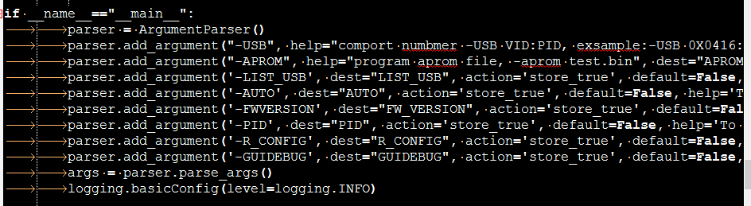
Command line參數

